Slide 1
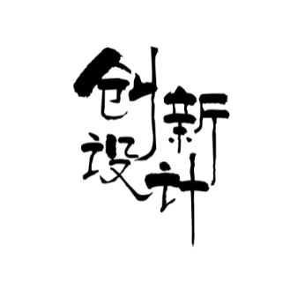
INNOVATIVE
DESIGN
第七章 立体几何与空间向量
第3节 空间点、直线、平面之间的位置关系

Slide 2
1.借助长方体,在直观认识空间点、直线、平面的位置关系的基础上抽象出空间点、直线、平面的位置关系的定义.
2.了解四个基本事实和一个定理,并能应用定理解决问题.

Slide 3
01
知识诊断自测
目 录
02
考点聚焦突破
CONTENTS
03
课时对点精练

Slide 4
1
知识诊断自测
ZHISHIZHENDUANZICE

Slide 5
1.与平面有关的基本事实及推论
(1)与平面有关的三个基本事实
基本事实 | 内容 | 图形 | 符号
基本 事实1 | 过________________的三个点,有且只有一个平面 |  | A,B,C三点不共线⇒存在唯一的α使A,B,C∈α
基本 事实2 | 如果一条直线上的_______在一个平面内,那么这条直线在这个平面内 |  | A∈l,B∈l,且A∈α,B∈α⇒l⊂α
不在一条直线上
两个点

Slide 6
基本事实 | 内容 | 图形 | 符号
基本 事实3 | 如果两个不重合的平面有一个公共点,那么它们有且只有一条__________________ |  | P∈α,且P∈β⇒α∩β=l,且P∈l
过该点的公共直线

Slide 7
(2)三个推论
推论 | 内容 | 图形 | 作用
推论1 | 经过__________和这条直线外一点,有且只有一个平面 |  | 确定平面的依据
推论2 | 经过__________直线,有且只有一个平面
推论3 | 经过__________直线,有且只有一个平面
一条直线
两条相交
两条平行

Slide 8
2.空间点、直线、平面之间的位置关系
 |  | 直线与直线 | 直线与平面 | 平面与平面
平行关系 | 图形语言
 | 符号语言 | a∥b | a∥α | α∥β

Slide 9
 |  | 直线与直线 | 直线与平面 | 平面与平面
相交关系 | 图形语言
 | 符号语言 | a∩b=A | a∩α=A | α∩β=l
独有关系 | 图形语言
 | 符号语言 | a,b是异面直线 | a⊂α

Slide 10

3.基本事实4和等角定理
(1)基本事实4:平行于同一条直线的两条直线__________.
(2)等角定理:如果空间中两个角的两边分别对应平行,那么这两个角____________.
4.异面直线所成的角
(1)定义:已知两条异面直线a,b,经过空间任意一点O分别作直线a′∥a,b′∥b,把a′与b′所成的角叫做异面直线a与b所成的角(或夹角).
(2)范围:______.
互相平行
相等或互补
$$\left(0,\frac{π}{2}\right]$$

Slide 11
常用结论与微点提醒
1.过平面外一点和平面内一点的直线,与平面内不过该点的直线是异面直线.
2.两异面直线所成的角归结到一个三角形的内角时,容易忽视这个三角形的内角可能等于两异面直线所成的角,也可能等于其补角.

Slide 12
1.思考辨析(在括号内打“√”或“×”)
(1)没有公共点的两条直线是异面直线.( )
(2)两个平面α,β有一个公共点A,就说α,β相交于过A点的任意一条直线.( )
(3)如果两个平面有三个公共点,则这两个平面重合.( )
(4)若直线a不平行于平面α,且a⊄α,则α内的所有直线与a异面.( )
×
×
×
×

Slide 13
解析 (1)两条平行直线也没有公共点,故错误.
(2)如果两个不重合的平面有一个公共点,那么它们有且只有一条过该点的公共直线,故错误.
(3)如果两个平面有三个公共点,则这两个平面相交或重合,故错误.
(4)由于a不平行于平面α,且a⊄α,则a与平面α相交,故平面α内有与a相交的直线,故错误.

Slide 14
2.(人教A必修二P128T2改编)下列命题正确的是( )
A.空间任意三个点确定一个平面
B.一个点和一条直线确定一个平面
C.空间两两相交的三条直线确定一个平面
D.空间两两平行的三条直线确定一个或三个平面
解析 A中,空间不共线的三点确定一个平面,A错;
B中,只有点在直线外时才能确定一个平面,B错;
C中,空间两两相交的三条直线确定一个平面或三个平面,C错;故只有选项D正确.
D

Slide 15

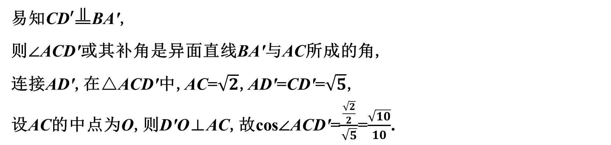
3.(人教A必修二P147例1改编)在长方体ABCD-A′B′C′D′中,AB=BC=1,AA′=2,则异面直线BA′与AC所成角的余弦值为 .
$$\frac{\sqrt{10}}{10}$$
解析 如图,连接CD′,
易知CD′綉BA′,
则∠ACD′或其补角是异面直线BA′与AC所成的角,
连接AD′,在△ACD′中,AC=$\sqrt{2}$,AD′=CD′=$\sqrt{5}$,
设AC的中点为O,则D′O⊥AC,故cos∠ACD′=$\frac{\frac{\sqrt{2}}{2}}{\sqrt{5}}$=$\frac{\sqrt{10}}{10}$.

Slide 16
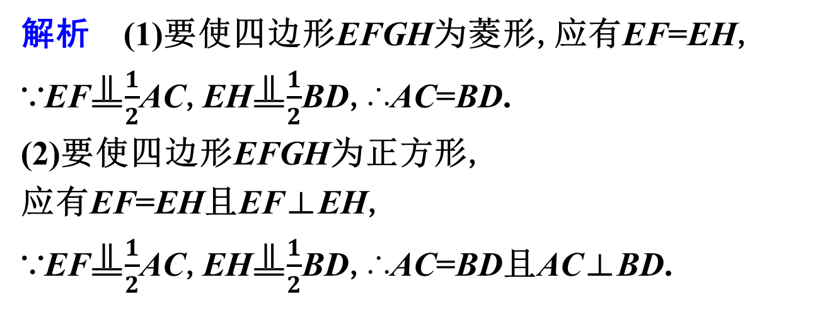
4.(苏教必修二P175T15改编)如图,在三棱锥A-BCD中,E,F,G,H分别是棱AB,BC,CD,DA的中点,则
(1)当AC,BD满足条件 时,四边形EFGH为菱形;
(2)当AC,BD满足条件 时,四边形EFGH为正方形.
AC=BD
AC=BD且AC⊥BD
解析 (1)要使四边形EFGH为菱形,应有EF=EH,
∵EF綉$\frac{1}{2}$AC,EH綉$\frac{1}{2}$BD,∴AC=BD.
(2)要使四边形EFGH为正方形,
应有EF=EH且EF⊥EH,
∵EF綉$\frac{1}{2}$AC,EH綉$\frac{1}{2}$BD,∴AC=BD且AC⊥BD.

Slide 17
2
考点聚焦突破
KAODIANJUJIAOTUPO

Slide 18
考点一 基本事实与推论的应用
例1 已知在正方体ABCD-A₁B₁C₁D₁中,E,F分别为D₁C₁,C₁B₁的中点,AC∩BD=P,A₁C₁∩EF=Q.
求证:(1)D,B,E,F四点共面;
证明 如图所示,连接B₁D₁.
因为EF是△D₁B₁C₁的中位线,所以EF∥B₁D₁.
在正方体ABCD-A₁B₁C₁D₁中,B₁D₁∥BD,
所以EF∥BD,所以EF,BD确定一个平面,
即D,B,E,F四点共面.

Slide 19
(2)若A₁C交平面DBFE于点R,则P,Q,R三点共线;
证明 在正方体ABCD-A₁B₁C₁D₁中,连接A₁C,
设A₁,C,C₁确定的平面为α,又设平面BDEF为β.
因为Q∈A₁C₁,所以Q∈α.
又Q∈EF,所以Q∈β,
所以Q是α与β的公共点,
同理,P是α与β的公共点.
所以α∩β=PQ.
又A₁C∩β=R,所以R∈A₁C,R∈α,且R∈β.
则R∈PQ,故P,Q,R三点共线.

Slide 20
(3)DE,BF,CC₁三线交于一点.
证明 因为EF∥BD且EF<BD,
所以DE与BF相交,
设交点为M,则由M∈DE,DE⊂平面D₁DCC₁,得M∈平面D₁DCC₁,
同理,M∈平面B₁BCC₁.
又平面D₁DCC₁∩平面B₁BCC₁=CC₁,
所以M∈CC₁.
所以DE,BF,CC₁三线交于一点.

Slide 21
思维建模
共面、共线、共点问题的证明方法
(1)证明共面的方法:①先确定一个平面,然后再证其余的线(或点)在这个平面内;②证明两平面重合.
(2)证明共线的方法:①先由两点确定一条直线,再证其他各点都在这条直线上;②直接证明这些点都在同一条特定直线上.
(3)证明线共点的方法:先证其中两条直线交于一点,再证其他直线经过该点.

Slide 22
训练1 (1)在三棱锥A-BCD的边AB,BC,CD,DA上分别取E,F,G,H四点,若EF∩HG=P,则点P( )
A.一定在直线BD上 B.一定在直线AC上
C.在直线AC或BD上 D.不在直线AC上,也不在直线BD上
解析 因为EF∩HG=P,E,F,G,H四点分别是AB,BC,CD,DA上的点,
所以EF在平面ABC内,HG在平面ACD内,
所以P既在平面ABC内,又在平面ACD内,
所以P在平面ABC和平面ACD的交线上,
又平面ABC∩平面ACD=AC,所以P∈AC.
B

Slide 23
(2)如图,P,Q,R,S分别是正方体或四面体所在棱的中点,则在下列图形中,这四个点不共面的一个图是( )
D

Slide 24
解析 A中,由PQ与SR相交,知P,Q,R,S四点共面;
B中,由QR与PS相交,知P,Q,R,S四点共面;
C中,由PQ∥SR,知P,Q,R,S四点共面;
D中,由QR和PS是异面直线,并且任意两个点的连线既不平行也不相交,知四点不共面.

Slide 25
考点二 空间两直线位置关系的判断
例2 (1)(2025·湖州模拟)已知a,b,c是三条不同的直线,有下列三个命题:
①若a,b是异面直线,b,c是异面直线,则a,c也是异面直线;
②若a和b相交,b和c相交,则a和c也相交;
③若a和b共面,b和c共面,则a和c也共面.其中真命题的个数是( )
A.0 B.1 C.2 D.3
A

Slide 26
解析 对于①,若a,b是异面直线,b,c是异面直线,
则a,c相交不是异面直线,如图,故①为假命题;
对于②,若a和b相交,b和c相交,则a和c可能相交、平行、异面,故②为假命题;
对于③,若a和b共面,b和c共面,则a和c共面,错误,如上图,AA′(a)与AB(b)共面,AB(b)与BC(c)共面,但AA′(a)与BC(c)异面,故③为假命题.故真命题的个数为0.故选A.

Slide 27
(2)(多选)如图,在正方体ABCD-A₁B₁C₁D₁中,M,N分别为棱C₁D₁,C₁C的中点,则( )
CD
A.直线AM与CC₁是相交直线
B.直线AM与BN是平行直线
C.直线BN与MB₁是异面直线
D.直线A₁M与BN是相交直线

Slide 28
解析 因为点A在平面CDD₁C₁外,点M在平面CDD₁C₁内,
直线CC₁在平面CDD₁C₁内,CC₁不过点M,
所以直线AM与CC₁是异面直线,故A错误;
取DD₁的中点E,连接AE(图略),
则BN∥AE,但AE与AM相交,
所以AM与BN不平行,故B错误;
因为点B₁与直线BN都在平面BCC₁B₁内,
点M在平面BCC₁B₁外,BN不过点B₁,
所以BN与MB₁是异面直线,故C正确;同理D正确.

Slide 29
思维建模
1.要判断空间中两条直线的位置关系一般有两种方法:一是构造几何体(如正方体、空间四边形等)模型来判断;二是利用排除法.
2.异面直线的判定方法:(1)反证法;(2)直接法.

Slide 30
训练2 (1)空间中有三条线段AB,BC,CD,且∠ABC=∠BCD,那么直线AB与CD的位置关系是( )
A.平行 B.异面
C.相交或平行 D.平行或异面或相交均有可能
解析 根据条件作出示意图,得到以下三种可能的情况,
D
如图可知AB,CD有相交、平行、异面三种情况,故选D.

Slide 31
(2)已知α,β,γ是三个不同的平面,α∩β=a,α∩γ=b,β∩γ=c,且a∩b=O,则下列结论正确的是( )
A.直线b与直线c可能是异面直线 B.直线a与直线c可能平行
C.直线a,b,c必然交于一点(即三线共点) D.直线c与平面α可能平行
解析 如图,因为α∩β=a,α∩γ=b,a∩b=O,
C
所以O∈α,O∈β,O∈γ.
因为β∩γ=c,所以O∈c,所以直线a,b,c必然交于一点(即三线共点),故A,B错误,C正确;
假设直线c与平面α平行,由于O∈c,可知O∉α,
这与O∈α矛盾,故假设不成立,D错误.

Slide 32
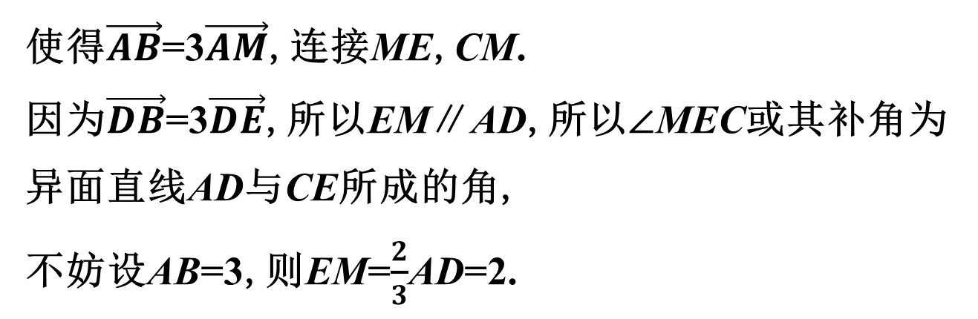
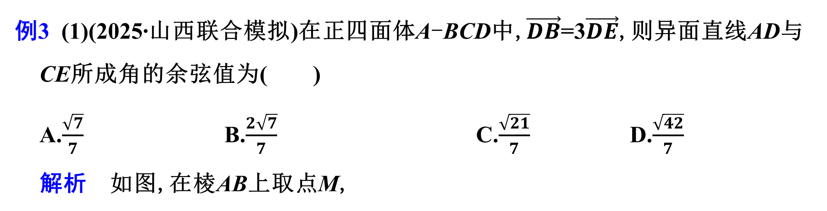
考点三 求异面直线所成的角
例3 (1)(2025·山西联合模拟)在正四面体A-BCD中,$\vec{DB}$=3$\vec{DE}$,则异面直线AD与CE所成角的余弦值为( )
A.$\frac{\sqrt{7}}{7}$ B.$\frac{2\sqrt{7}}{7}$ C.$\frac{\sqrt{21}}{7}$ D.$\frac{\sqrt{42}}{7}$
解析 如图,在棱AB上取点M,
A
使得$\vec{AB}$=3$\vec{AM}$,连接ME,CM.
因为$\vec{DB}$=3$\vec{DE}$,所以EM∥AD,所以∠MEC或其补角为异面直线AD与CE所成的角,
不妨设AB=3,则EM=$\frac{2}{3}$AD=2.

Slide 33

在△DEC中,CD=3,DE=1,∠CDE=$\frac{π}{3}$,
由余弦定理可得CE²=DE²+DC²-2DE·DC·cos∠EDC=7,则CE=$\sqrt{7}$.
同理可得CM=$\sqrt{7}$.
在△MEC中,由余弦定理的推论可得
cos∠MEC=$\frac{CE^{2}+EM^{2}−CM^{2}}{2CE·EM}$=$\frac{7+4−7}{2×\sqrt{7}×2}$=$\frac{\sqrt{7}}{7}$,
由于异面直线所成角的范围为$\left(0,\frac{π}{2}\right]$,
所以异面直线AD与CE所成角的余弦值为$\frac{\sqrt{7}}{7}$.

Slide 34
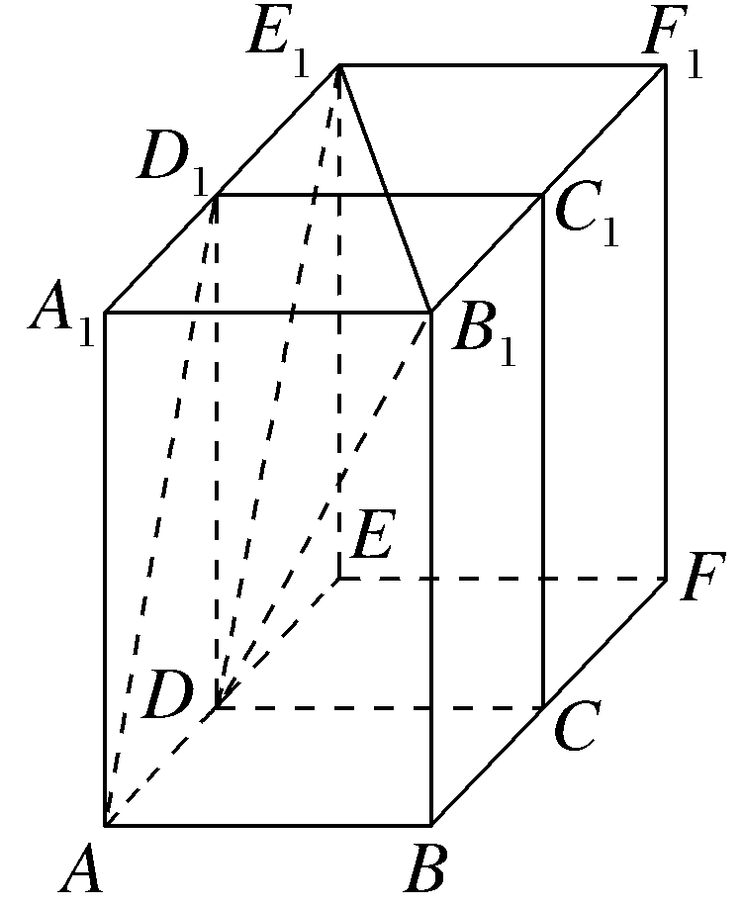
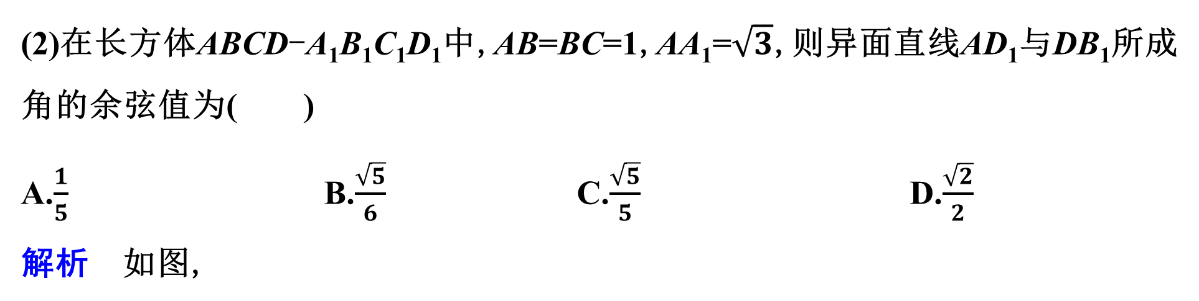
(2)在长方体ABCD-A₁B₁C₁D₁中,AB=BC=1,AA₁=$\sqrt{3}$,则异面直线AD₁与DB₁所成角的余弦值为( )
A.$\frac{1}{5}$ B.$\frac{\sqrt{5}}{6}$ C.$\frac{\sqrt{5}}{5}$ D.$\frac{\sqrt{2}}{2}$
解析 如图,
C
在长方体ABCD-A₁B₁C₁D₁的面上补一相同的长方体CDEF-C₁D₁E₁F₁,连接DE₁,B₁E₁.
易知AD₁∥DE₁,则∠B₁DE₁为异面直线AD₁与DB₁所成角(或其补角).
因为在长方体ABCD-A₁B₁C₁D₁中,

Slide 35

AB=BC=1,AA₁=$\sqrt{3}$,
所以DE₁=$\sqrt{DE^{2}+EE_{1}^{2}}$=$\sqrt{1^{2}+{(\sqrt{3})}^{2}}$=2,
DB₁=$\sqrt{1^{2}+1^{2}+{(\sqrt{3})}^{2}}$=$\sqrt{5}$,
B₁E₁=$\sqrt{A_{1}B_{1}^{2}+A_{1}E_{1}^{2}}$=$\sqrt{1^{2}+2^{2}}$=$\sqrt{5}$,
在△B₁DE₁中,由余弦定理的推论,
得cos∠B₁DE₁=$\frac{2^{2}+{(\sqrt{5})}^{2}−{(\sqrt{5})}^{2}}{2×2×\sqrt{5}}$=$\frac{\sqrt{5}}{5}$,
即异面直线AD₁与DB₁所成角的余弦值为$\frac{\sqrt{5}}{5}$.

Slide 36
思维建模
求异面直线所成的角,关键是将其中一条直线平移到某个位置使其与另一条直线相交,或将两条直线同时平移到某个位置,使其相交形成三角形.平移直线的方法有:(1)直接平移;(2)中位线平移;(3)补形平移.

Slide 37
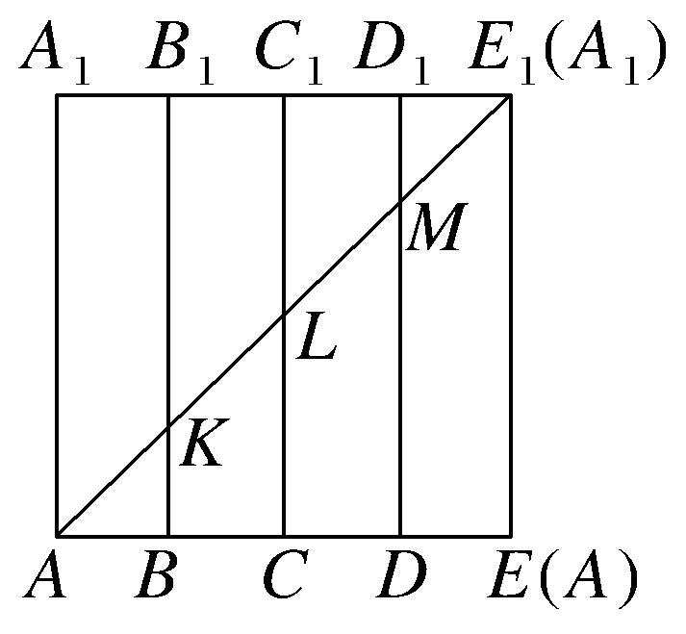
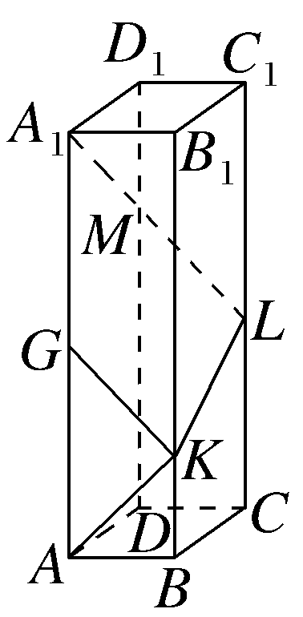
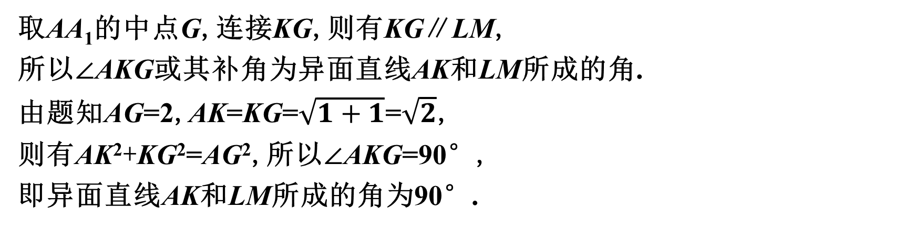
训练3 (1)如图,正四棱柱ABCD-A₁B₁C₁D₁的侧面展开图是边长为4的正方形,则在正四棱柱ABCD-A₁B₁C₁D₁中,异面直线AK和LM所成的角的大小为( )
D
A.30° B.45° C.60° D.90°
解析 根据题意还原正四棱柱的直观图,如图所示,
取AA₁的中点G,连接KG,则有KG∥LM,
所以∠AKG或其补角为异面直线AK和LM所成的角.
由题知AG=2,AK=KG=$\sqrt{1+1}$=$\sqrt{2}$,
则有AK²+KG²=AG²,所以∠AKG=90°,
即异面直线AK和LM所成的角为90°.

Slide 38
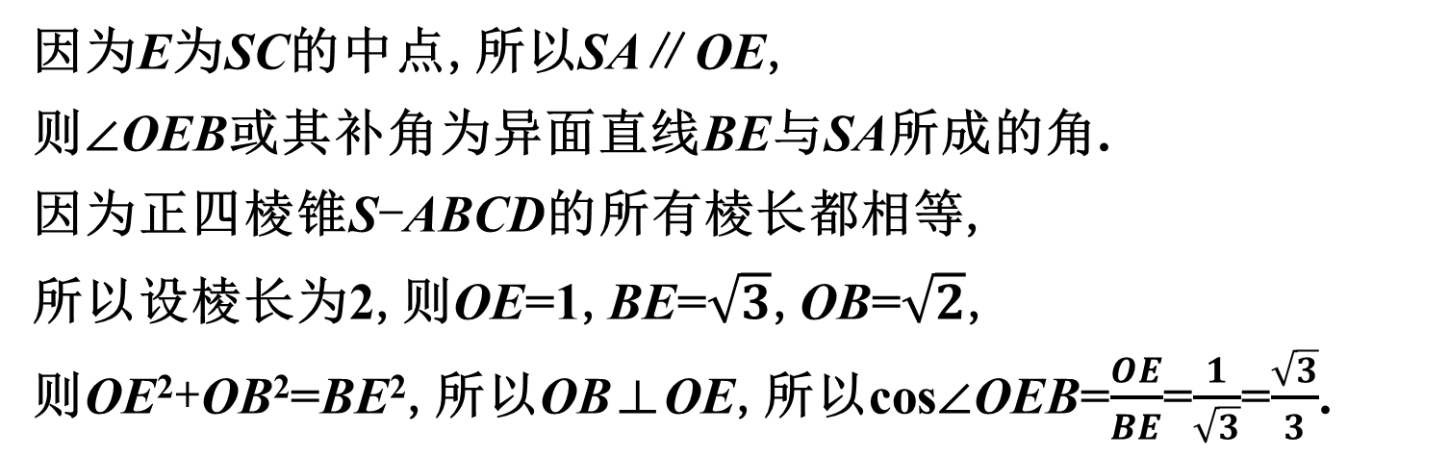
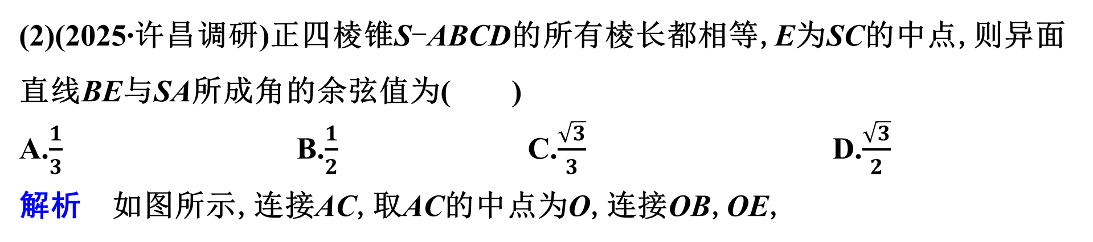
(2)(2025·许昌调研)正四棱锥S-ABCD的所有棱长都相等,E为SC的中点,则异面直线BE与SA所成角的余弦值为( )
A.$\frac{1}{3}$ B.$\frac{1}{2}$ C.$\frac{\sqrt{3}}{3}$ D.$\frac{\sqrt{3}}{2}$
解析 如图所示,连接AC,取AC的中点为O,连接OB,OE,
C
因为E为SC的中点,所以SA∥OE,
则∠OEB或其补角为异面直线BE与SA所成的角.
因为正四棱锥S-ABCD的所有棱长都相等,
所以设棱长为2,则OE=1,BE=$\sqrt{3}$,OB=$\sqrt{2}$,
则OE²+OB²=BE²,所以OB⊥OE,所以cos∠OEB=$\frac{OE}{BE}$=$\frac{1}{\sqrt{3}}$=$\frac{\sqrt{3}}{3}$.

Slide 39
3
课时对点精练
KESHIDUIDIANJINGLIAN

Slide 40
一、单选题
1.若直线上有两个点在平面外,则( )
A.直线上至少有一个点在平面内
B.直线上有无穷多个点在平面内
C.直线上所有点都在平面外
D.直线上至多有一个点在平面内
解析 根据题意,两点确定一条直线,那么由于直线上有两个点在平面外,则直线在平面外,只能是直线与平面相交,或者直线与平面平行,那么可知直线上至多有一个点在平面内.
D

Slide 41
2.已知空间中不过同一点的三条直线l,m,n.“l,m,n共面”是“l,m,n两两相交”的( )
A.充分不必要条件 B.必要不充分条件
C.充要条件 D.既不充分也不必要条件
解析 由m,n,l在同一平面内,可能有m,n,l两两平行,
所以m,n,l可能没有公共点,所以不能推出m,n,l两两相交.
由m,n,l两两相交且m,n,l不经过同一点,
可设l∩m=A,l∩n=B,m∩n=C,且A∉n,
所以点A和直线n确定平面α,而B,C∈n,
所以B,C∈α,所以l,m⊂α,所以m,n,l在同一平面内.
综上,“l,m,n共面”是“l,m,n两两相交”的必要不充分条件.
B

Slide 42
3.已知平面α∩平面β=l,点A,C∈α,点B∈β,且B∉l,又AC∩l=M,过A,B,C三点确定的平面为γ,则β∩γ是( )
A.直线CM B.直线BM C.直线AB D.直线BC
解析 已知过A,B,C三点确定的平面为γ,
则AC⊂γ.
又AC∩l=M,则M∈γ,又平面α∩平面β=l,
则l⊂α,l⊂β,又因为AC∩l=M,
所以M∈β,因为B∈β,B∈γ,
所以β∩γ=BM.
B

Slide 43
4.已知平面外一点P和平面内不共线三点A,B,C,A′,B′,C′分别在PA,PB,PC上,若延长A′B′,B′C′,A′C′与平面分别交于D,E,F三点,则D,E,F三点( )
A.成钝角三角形 B.成锐角三角形
C.成直角三角形 D.在一条直线上
解析 D,E,F为已知平面与平面A′B′C′的公共点,由基本事实知,D,E,F共线.
D

Slide 44
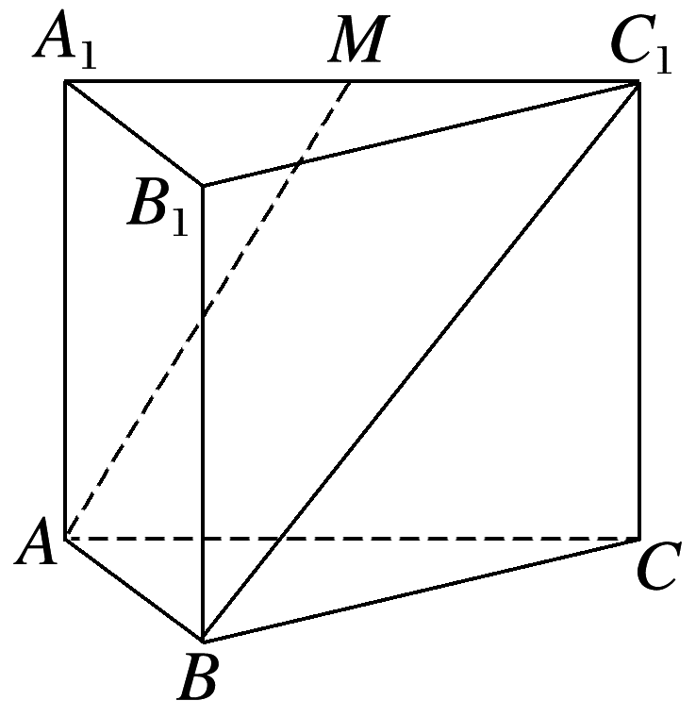
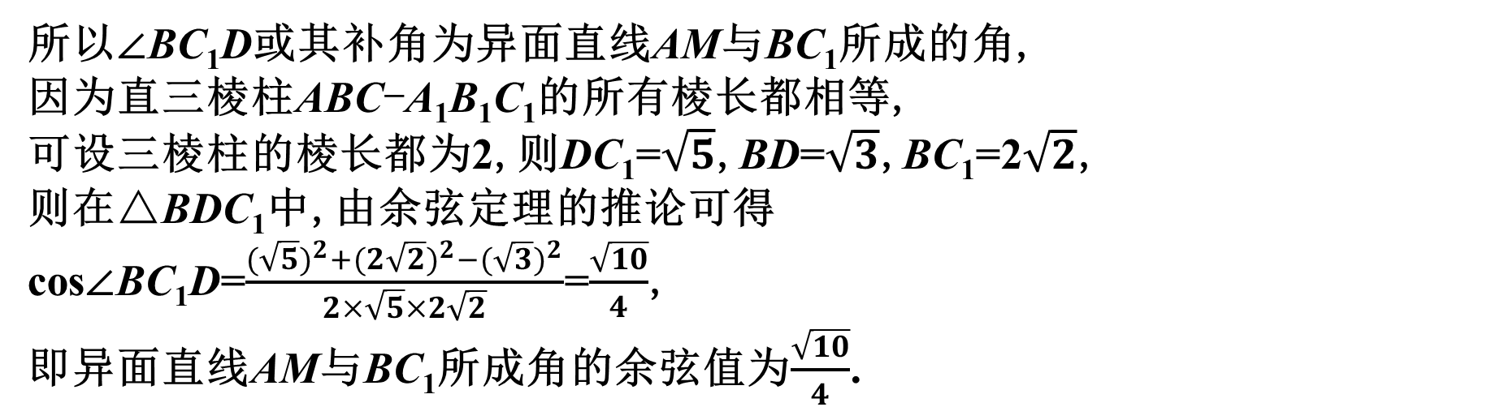
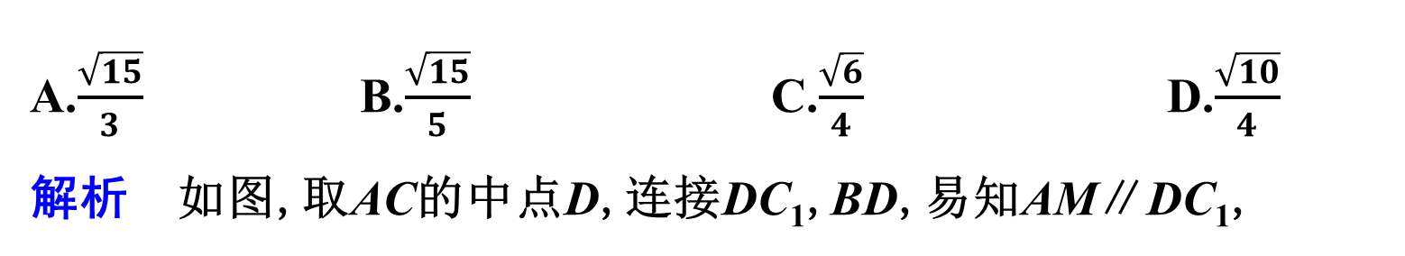
5.如图,已知直三棱柱ABC-A₁B₁C₁的所有棱长都相等,M为A₁C₁的中点,则AM与BC₁所成角的余弦值为( )
D
A.$\frac{\sqrt{15}}{3}$B.$\frac{\sqrt{15}}{5}$ C.$\frac{\sqrt{6}}{4}$ D.$\frac{\sqrt{10}}{4}$
解析 如图,取AC的中点D,连接DC₁,BD,易知AM∥DC₁,
所以∠BC₁D或其补角为异面直线AM与BC₁所成的角,
因为直三棱柱ABC-A₁B₁C₁的所有棱长都相等,
可设三棱柱的棱长都为2,则DC₁=$\sqrt{5}$,BD=$\sqrt{3}$,BC₁=2$\sqrt{2}$,
则在△BDC₁中,由余弦定理的推论可得
cos∠BC₁D=$\frac{{(\sqrt{5})}^{2}+{(2\sqrt{2})}^{2}−{(\sqrt{3})}^{2}}{2×\sqrt{5}×2\sqrt{2}}$=$\frac{\sqrt{10}}{4}$,
即异面直线AM与BC₁所成角的余弦值为$\frac{\sqrt{10}}{4}$.

Slide 45
6.如图,在四面体A-BCD中,M,N,P,Q,E分别是AB,BC,
CD,AD,AC的中点,则下列说法中错误的是( )
D
A.M,N,P,Q四点共面 B.∠QME=∠CBD
C.△BCD∽△MEQ D.四边形MNPQ为梯形

Slide 46

解析 因为M,N分别是AB,BC的中点,
所以MN∥AC,且MN=$\frac{1}{2}$AC,
同理,QP∥AC,且QP=$\frac{1}{2}$AC,
所以MN∥QP,且MN=QP,
所以四边形MNPQ为平行四边形,
所以M,N,P,Q四点共面,故A正确,D错误;
由等角定理知,∠QME=∠DBC,故B正确;
所以由等角定理可知,∠QME=∠DBC,∠QEM=∠DCB,∠MQE=∠BDC,
所以△BCD∽△MEQ,故C正确.

Slide 47
7.已知α,β是两个不同的平面,a,b,l是三条不同的直线,A,B,C是三个不同的点,则下列说法错误的是( )
A.若α∩β=l,A∈α且A∈β,则A∈l
B.若A,B,C是平面α内不共线的三点,A∈β,B∈β,则C∉β
C.若a⊂α,b⊂β,则a与b为异面直线
D.若A∈α,且B∈α,则AB⊂α
解析 对于A,由A∈α且A∈β,得A是平面α和平面β的公共点,又α∩β=l,所以由基本事实3可得A∈l,故A正确;
对于B,由基本事实1及点A,B,C不共线,A∈β,B∈β,且A,B,C∈α,得C∉β,故B正确;
对于C,因为平面α和平面β的位置关系不确定,所以直线a与直线b的位置关系亦不确定,故C错误;
对于D,由基本事实2及A∈α且B∈α,得AB⊂α,故D正确.
C

Slide 48
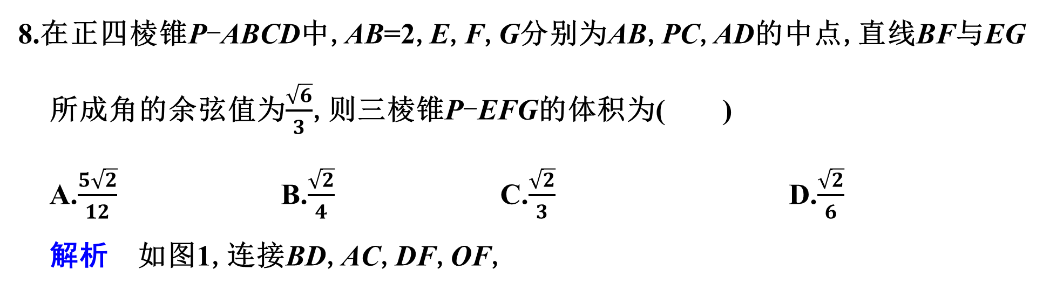
8.在正四棱锥P-ABCD中,AB=2,E,F,G分别为AB,PC,AD的中点,直线BF与EG所成角的余弦值为$\frac{\sqrt{6}}{3}$,则三棱锥P-EFG的体积为( )
A.$\frac{5\sqrt{2}}{12}$ B.$\frac{\sqrt{2}}{4}$ C.$\frac{\sqrt{2}}{3}$ D.$\frac{\sqrt{2}}{6}$
解析 如图1,连接BD,AC,DF,OF,
B
设AC与BD的交点O,
由BD∥EG,得∠FBD即为BF与EG所成的角,
由题意知△DFB为等腰三角形,且O为BD的中点,

Slide 49
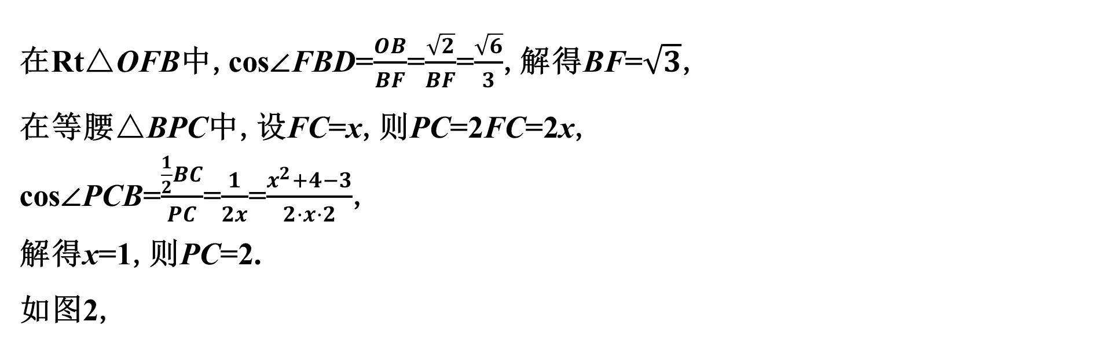
在Rt△OFB中,cos∠FBD=$\frac{OB}{BF}$=$\frac{\sqrt{2}}{BF}$=$\frac{\sqrt{6}}{3}$,解得BF=$\sqrt{3}$,
在等腰△BPC中,设FC=x,则PC=2FC=2x,
cos∠PCB=$\frac{\frac{1}{2}BC}{PC}$=$\frac{1}{2x}$=$\frac{x^{2}+4−3}{2·x·2}$,
解得x=1,则PC=2.
如图2,
连接PG,PE,FG,FE,
因为F为PC的中点,
故V_{三棱锥P-EFG}=V_{三棱锥C-EFG}=V_{三棱锥F-ECG},

Slide 50
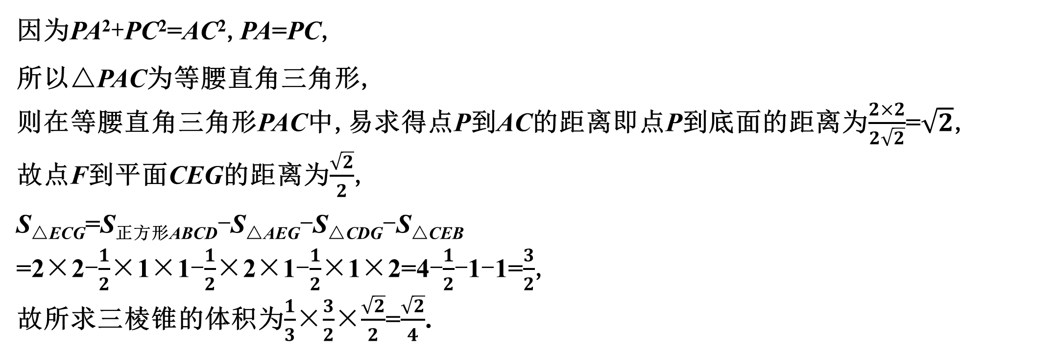
因为PA²+PC²=AC²,PA=PC,
所以△PAC为等腰直角三角形,
则在等腰直角三角形PAC中,易求得点P到AC的距离即点P到底面的距离为$\frac{2×2}{2\sqrt{2}}$=$\sqrt{2}$,
故点F到平面CEG的距离为$\frac{\sqrt{2}}{2}$,
S_{△ECG}=S_{正方形ABCD}-S_{△AEG}-S_{△CDG}-S_{△CEB}
=2×2-$\frac{1}{2}$×1×1-$\frac{1}{2}$×2×1-$\frac{1}{2}$×1×2=4-$\frac{1}{2}$-1-1=$\frac{3}{2}$,
故所求三棱锥的体积为$\frac{1}{3}$×$\frac{3}{2}$×$\frac{\sqrt{2}}{2}$=$\frac{\sqrt{2}}{4}$.

Slide 51
二、多选题
9.如图所示,在正方体ABCD-A₁B₁C₁D₁中,O是B₁D₁的中点,直线A₁C交平面AB₁D₁于点M,则下列结论正确的是( )
ABC
A.A,M,O三点共线 B.A,M,O,A₁共面
C.A,M,C,O共面 D.B,B₁,O,M共面

Slide 52
解析 ∵M∈A₁C,A₁C⊂平面A₁ACC₁,
∴M∈平面A₁ACC₁,
又∵M∈平面AB₁D₁,
∴M在平面AB₁D₁与平面A₁ACC₁的交线AO上,即A,M,O三点共线,
∴A,M,O,A₁共面且A,M,C,O共面,
∵平面BB₁D₁D∩平面AB₁D₁=B₁D₁,
∴M在平面BB₁D₁D外,
即B,B₁,O,M不共面,故选ABC.

Slide 53
10.如图,G,H,M,N是正三棱柱的顶点或所在棱的中点,则表示直线GH与MN是异面直线的图形有( )
BD
解析 对于A,连接GM,
∵G,M为所在棱的中点,∴GM∥HN,∴直线GH与MN共面,故A错误;
对于B,G,H,N三点共面,但M∉平面GHN,
∴直线GH与MN异面,故B正确;

Slide 54
对于C,如图,连接GM,
∵G,M为所在棱的中点,
∴GM∥AB,又AB∥HN,
∴GM∥HN,
∴直线GH与MN共面,故C错误;
对于D,G,M,N共面,但H∉平面GMN,
∴GH与MN异面,故D正确.

Slide 55
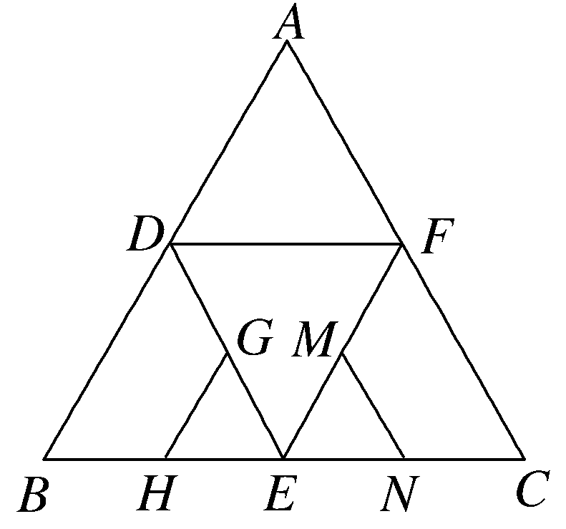
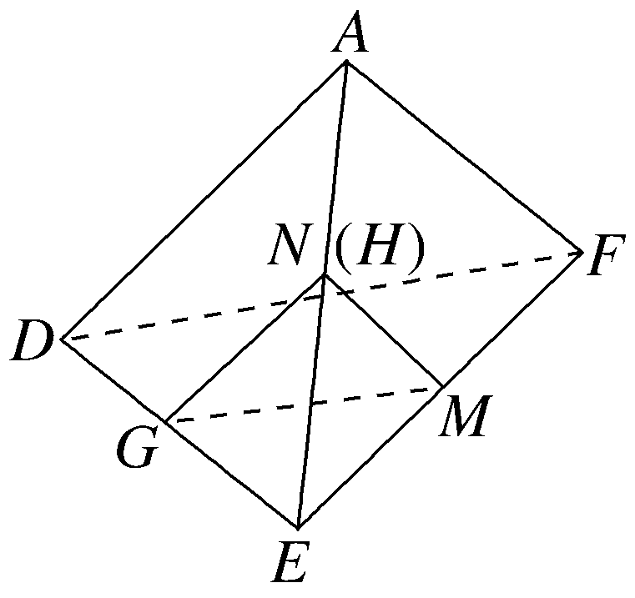
11.如图是正四面体的平面展开图,G,H,M,N分别为DE,BE,EF,EC的中点,则在这个正四面体中( )
BCD
A.GH与EF平行 B.BD与MN为异面直线
C.GH与MN成60°角 D.DE与MN垂直
解析 把平面展开图还原成正四面体A-DEF,如图所示,
其中H与N重合,A,B,C三点重合,
易知GH与EF异面,BD与MN异面,
连接GM,∵△GMH为等边三角形,
∴GH与MN成60°角.
由图易得DE⊥AF,
又MN∥AF,∴MN⊥DE,因此正确的选项是BCD.

Slide 56
三、填空题
12.如图,正方体的底面与正四面体的底面在同一平面α上,且AB∥CD,则直线EF与正方体的六个面所在的平面相交的平面个数为 .
4
解析 因为AB∥CD,由图可以看出EF平行于正方体左右两个侧面,与另外四个侧面相交.

Slide 57
13.如图为正方体表面的一种展开图,则图中的AB,CD,
EF,GH在原正方体中互为异面直线的有 对.
3
解析 把平面展开图还原为原正方体如图,
易知异面直线有(AB,GH),(AB,CD),(GH,EF),共有3对.

Slide 58
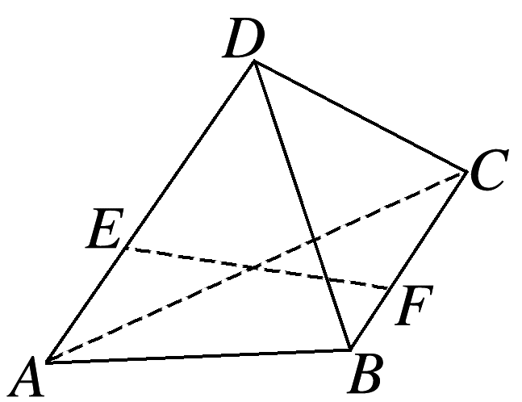
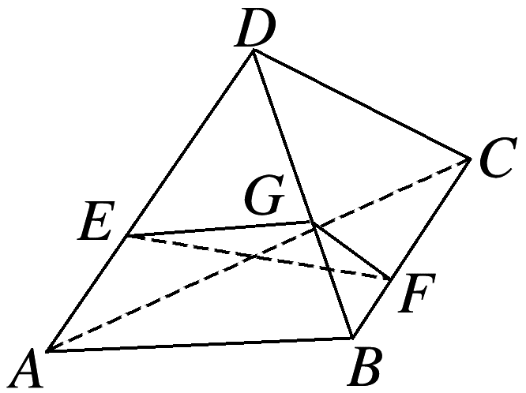
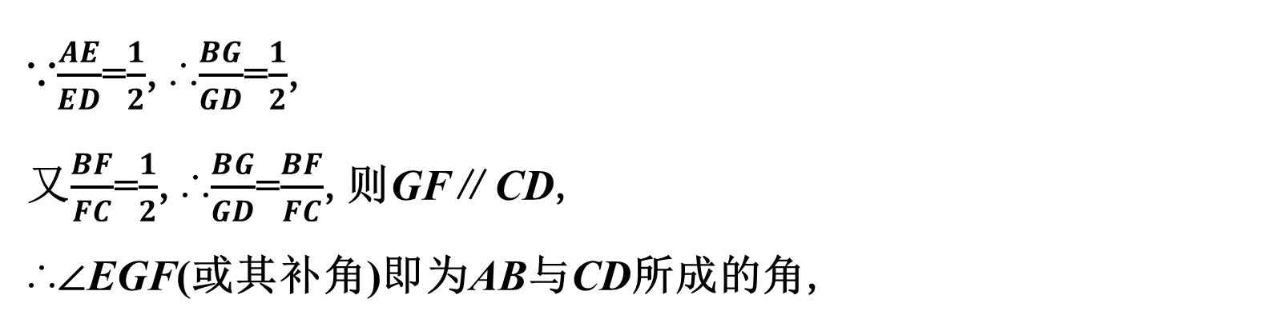
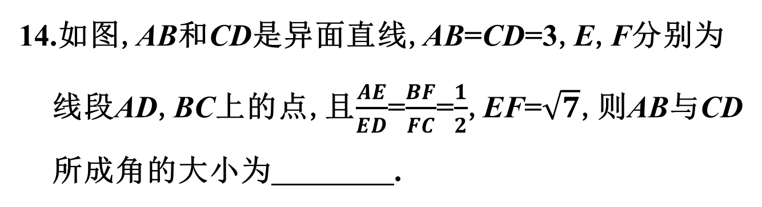
14.如图,AB和CD是异面直线,AB=CD=3,E,F分别为线段AD,BC上的点,且$\frac{AE}{ED}$=$\frac{BF}{FC}$=$\frac{1}{2}$,EF=$\sqrt{7}$,则AB与CD所成角的大小为 .
60°
解析 在平面ABD中,过E作EG∥AB,交DB于点G,连接GF,如图,
∵$\frac{AE}{ED}$=$\frac{1}{2}$,∴$\frac{BG}{GD}$=$\frac{1}{2}$,
又$\frac{BF}{FC}$=$\frac{1}{2}$,∴$\frac{BG}{GD}$=$\frac{BF}{FC}$,则GF∥CD,
∴∠EGF(或其补角)即为AB与CD所成的角,

Slide 59
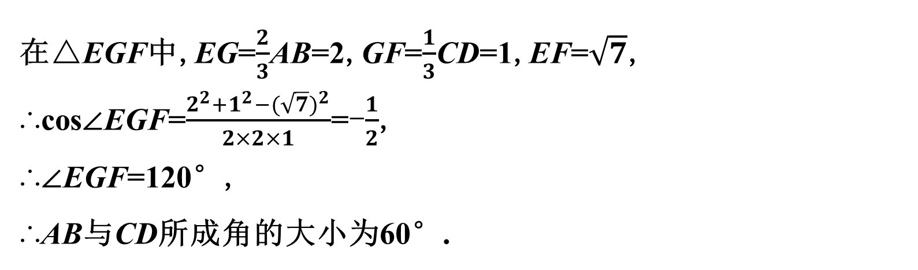
在△EGF中,EG=$\frac{2}{3}$AB=2,GF=$\frac{1}{3}$CD=1,EF=$\sqrt{7}$,
∴cos∠EGF=$\frac{2^{2}+1^{2}−{(\sqrt{7})}^{2}}{2×2×1}$=-$\frac{1}{2}$,
∴∠EGF=120°,
∴AB与CD所成角的大小为60°.

Slide 60
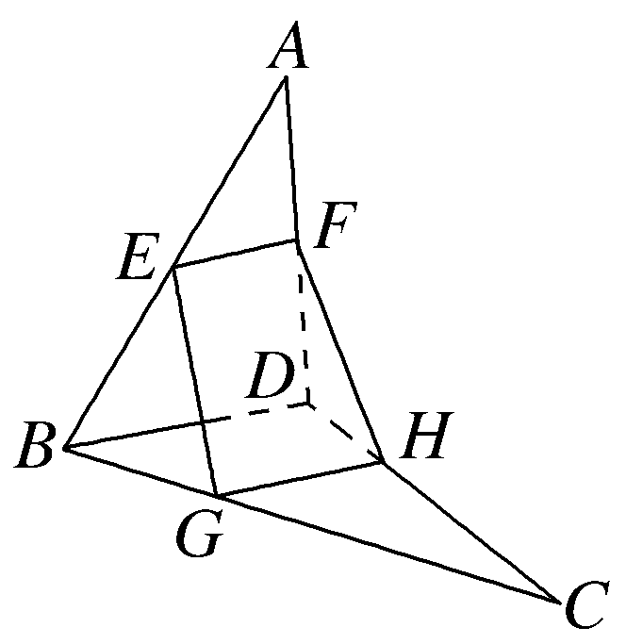

四、解答题
15.如图所示,在空间四边形ABCD中,E,F分别是AB,AD的中点,G,H分别在BC,CD上,且BG∶GC=DH∶HC=1∶2.
(1)求证:E,F,G,H四点共面;
证明 因为E,F分别为AB,AD的中点,
所以EF∥BD.
在△BCD中,$\frac{BG}{GC}$=$\frac{DH}{HC}$=$\frac{1}{2}$,
所以GH∥BD,所以EF∥GH,
所以E,F,G,H四点共面.

Slide 61
(2)设EG与FH交于点P,求证:P,A,C三点共线.
证明 因为EG∩FH=P,P∈EG,EG⊂平面ABC,
所以P∈平面ABC.同理P∈平面ADC.
所以P为平面ABC与平面ADC的公共点.
又平面ABC∩平面ADC=AC,所以P∈AC,
所以P,A,C三点共线.

Slide 62
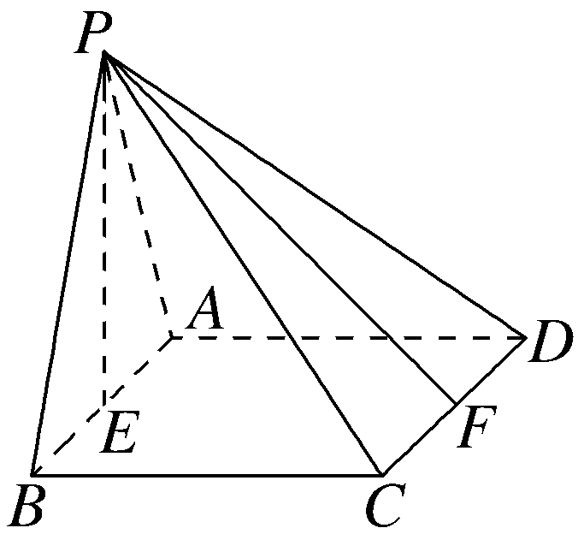

16.如图,在四棱锥P-ABCD中,底面ABCD为正方形,边长为4,E为AB的中点,PE⊥平面ABCD.
(1)若△PAB为等边三角形,求四棱锥P-ABCD的体积;
解 ∵正方形ABCD的边长为4,且△PAB为等边三角形,E为AB的中点,
∴PE=PB·sin∠PBE=AB·sin 60°=2$\sqrt{3}$,
又PE⊥平面ABCD,
∴四棱锥P-ABCD的体积V_{P-ABCD}=$\frac{1}{3}$×4²×2$\sqrt{3}$=$\frac{32\sqrt{3}}{3}$.

Slide 63
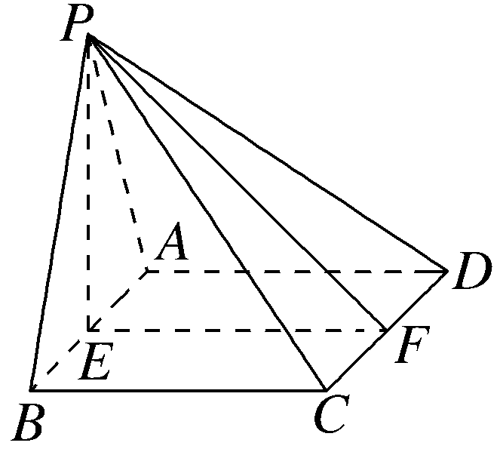

(2)若CD的中点为F,PF与平面ABCD所成角为45°,求PC与AD所成角的正切值.
解 如图,连接EF,
∵AD∥BC,∴∠PCB(或其补角)即PC与AD所成的角.
∵PE⊥平面ABCD,EF,BC⊂平面ABCD,
∴PE⊥EF,PE⊥BC,
又PF与平面ABCD所成角为45°,即∠PFE=45°,
∴PE=EF·tan ∠PFE=4,∴PB=$\sqrt{PE^{2}+BE^{2}}$=$\sqrt{4^{2}+2^{2}}$=2$\sqrt{5}$.
又BC⊥AB,PE∩AB=E,PE,AB⊂平面PAB,∴BC⊥平面PAB,
又PB⊂平面PAB,∴BC⊥PB,∴tan ∠PCB=$\frac{PB}{BC}$=$\frac{\sqrt{5}}{2}$,
∴PC与AD所成角的正切值为$\frac{\sqrt{5}}{2}$.

